Slide 1
Audit Carrefour
Magasin: Mahdia
Dr. Raja Bouhalfaya
Mr. Yassine Elloumi
Le 17 juillet 2018

Slide 2
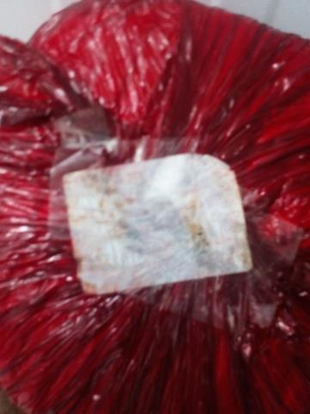
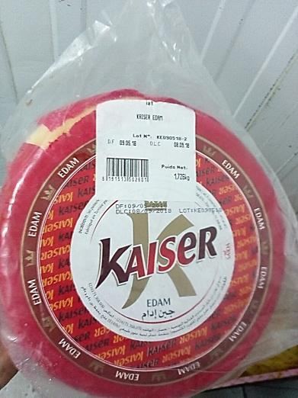
CF Charcuterie/fromages : L’étiquette d’une boule de fromage était illisible (Mentions obligatoires effacées) .
L’emballage sous-vide du produit Edam-Kaiser ,était rompu.

Slide 3
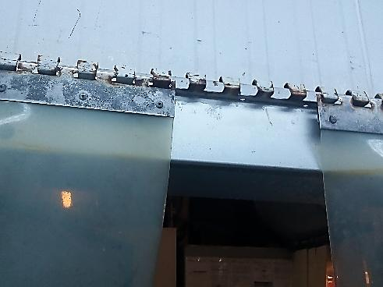
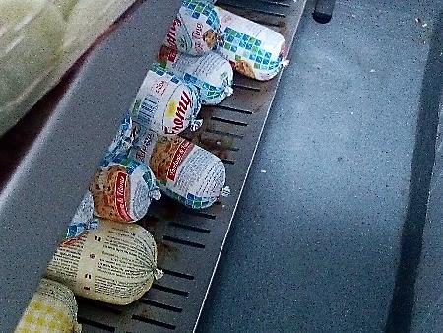

CF Charcuterie/fromages: Présence de traces de rouille au niveau du support du rideau à lanières ,et au niveau de l’étagère d’entreposage des boudins de fromages.

Slide 4
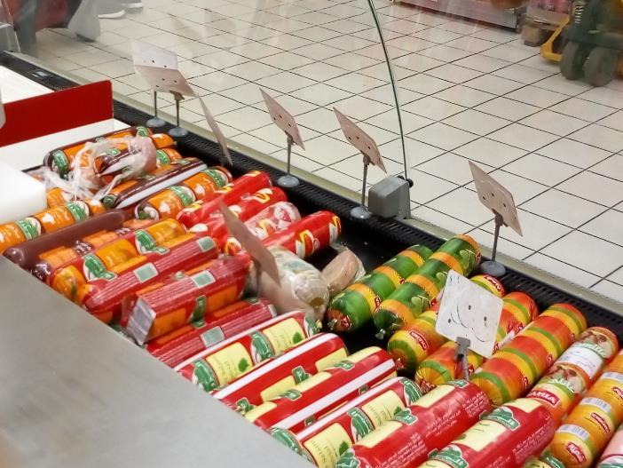
Meuble d’exposition charcuterie: entreposage des piques prix au dessus des grilles d’aération.

Slide 5
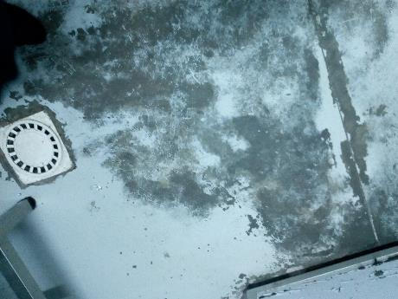
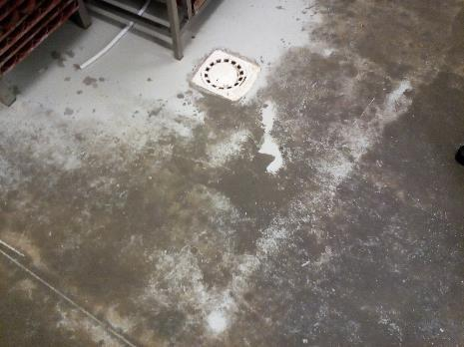
Laboratoire traiteur/ pâtisserie et CF Charcuterie/fromages: Ecaillement du revêtement du sol

Slide 6
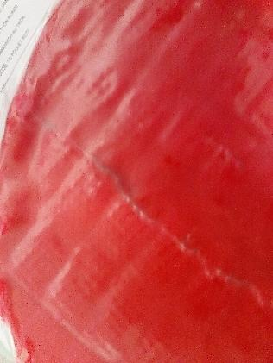
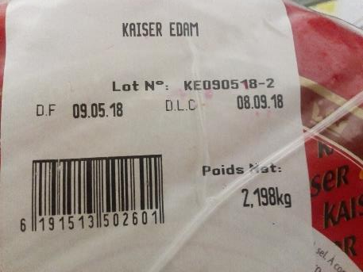
Charcuterie/fromages: le revêtement externe de la boule de fromage Kaiser Edam ,présentait des fissures et des traces de moisissures.

Slide 7
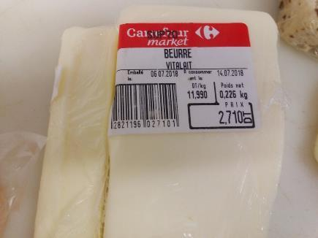
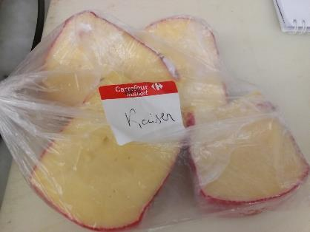
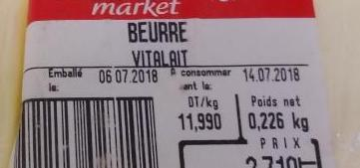
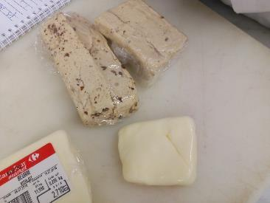
Meuble frigorifique du stand charcuterie/fromages:
1/Présence d’un morceau de beurre ,périmé depuis le 14/07/18,encore présent .
2/Des morceaux de fromages découpés étaient dépourvus de date de découpe et d’étiquette du fournisseur.
3/Des morceaux de « chamia » emballés et non identifiés.

Slide 8
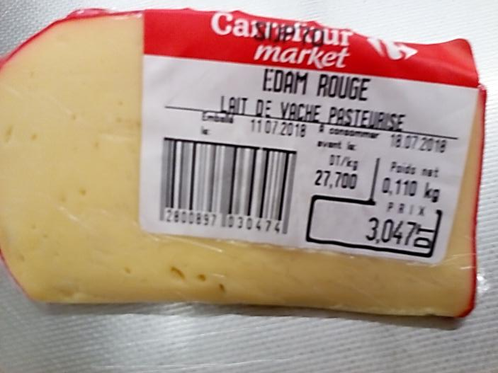
Meuble d’exposition des fromages: Un morceau de fromage Edam rouge dont la DLC était le 18/07 ,était non encore retiré du meuble le jour de l’audit (17/07).

Slide 9
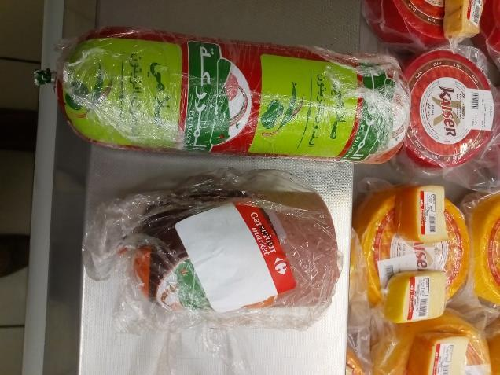
Meuble d’exposition charcuterie: des boudins entamés étaient non identifiés par une date d’ouverture.

Slide 10
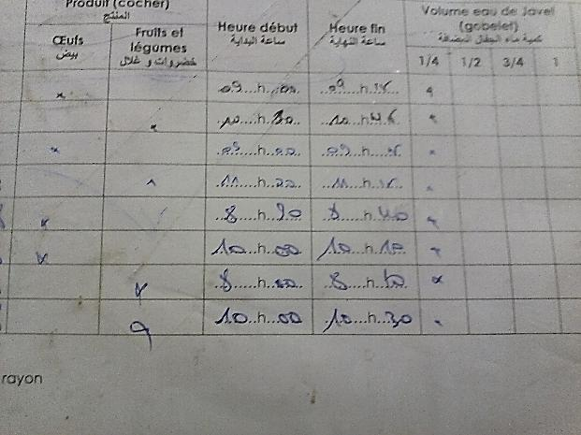
Fiche d’enregistrement de décontamination des fruits/légumes et œufs:
Il est nécessaire de respecter la durée de trempage dans l’eau javellisée de 10 minutes.

Slide 11
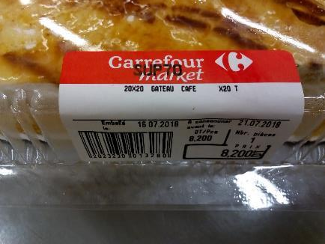
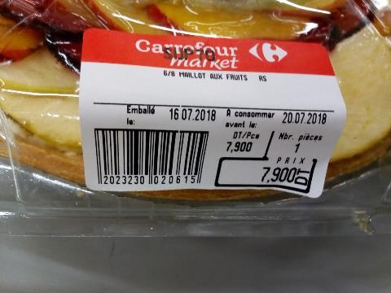
Linéaire gâteaux: Absence de la mention « produit décongelé à ne pas recongeler » au niveau des étiquettes Carrefour.

Slide 12
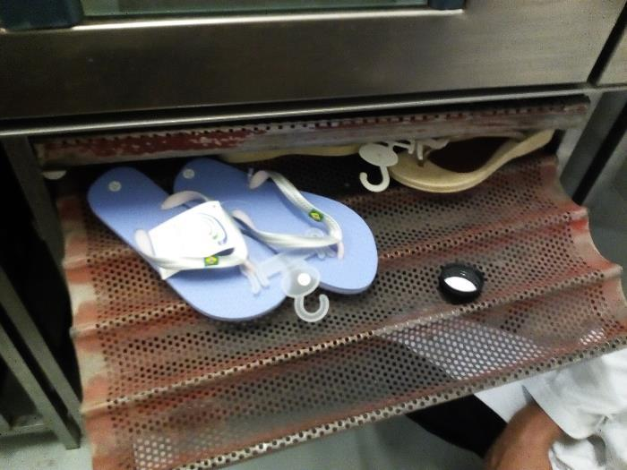
Terminal de cuisson : Présence d’affaires personnelles au niveau des plateaux de cuisson.

Slide 13
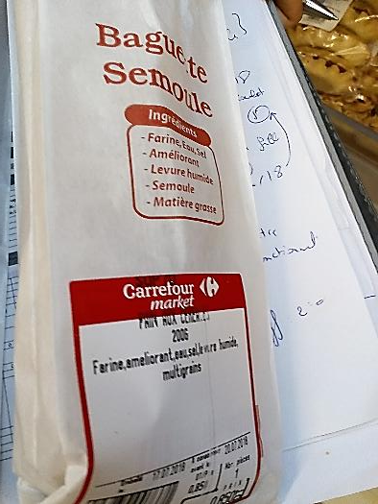
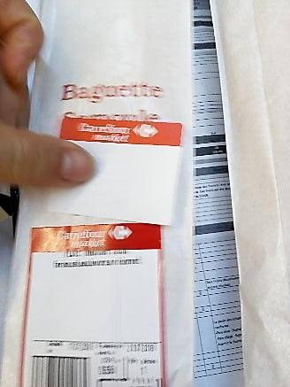
Exposition boulangerie: Vu que les emballages n’étaient pas disponibles, toutes les variétés de pains étaient mises dans le même emballage destiné à l’article Baguette semoule ,avec les ingrédients respectifs ,et en plus l’étiquette Carrefour de l’article emballé.

Slide 14
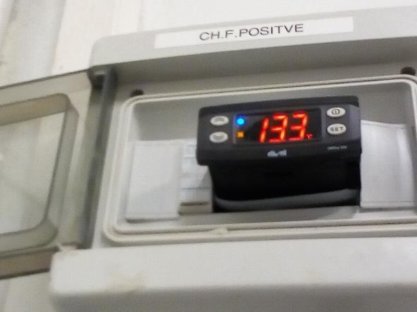
CF positive boulangerie/traiteur: Vérifier l’intensité du froid ,vu que la température affichée était de l’ordre de 13,3°C.

Slide 15
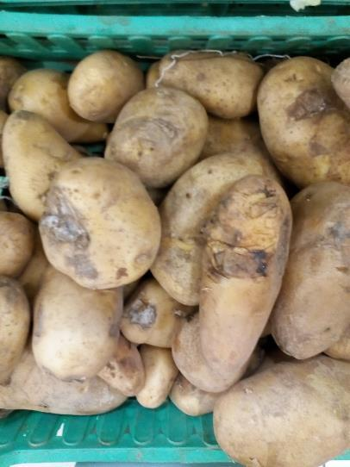
FLEG: Présence de pommes de terre moisies ,renforcer le tri des légumes.

Slide 16
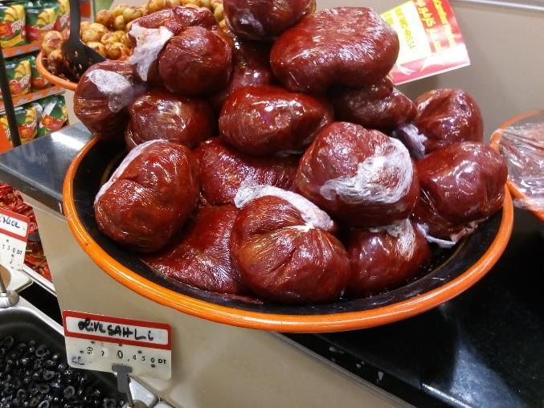
Olives/épices: Les boules de harissa emballées ,n’étaient pas étiquetées.

Slide 17
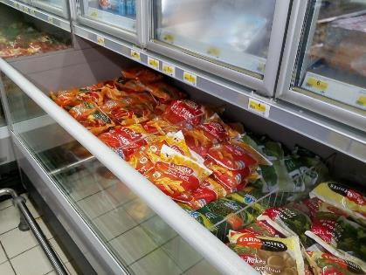
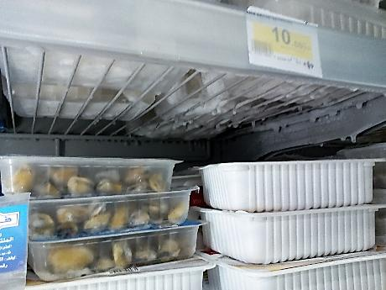
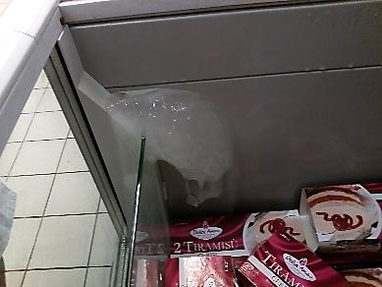
Meuble négatif des produits surgelés:
1/Absence de couvercles pour la partie horizontale.
2/Présence de givre à plusieurs niveaux.

Slide 18
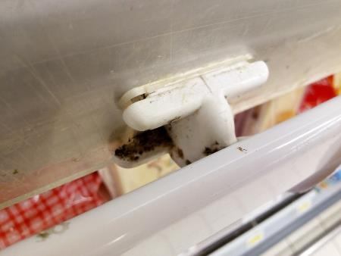
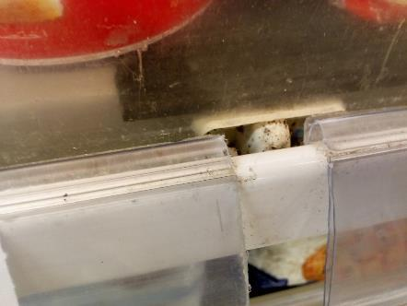
PLS: Présence de piqûres de moisissures au niveau des supports des portes-étiquettes.

Slide 19
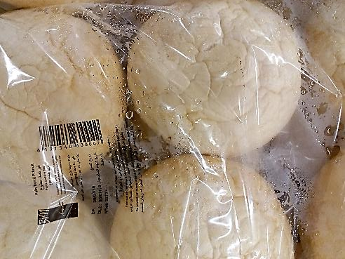
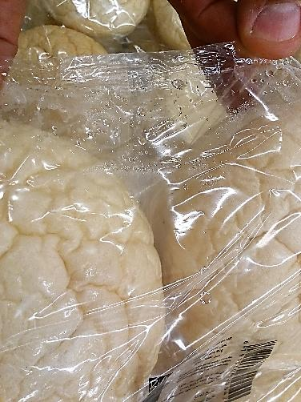
Boul/pat: Les sachets de pains pré-cuits « BVM » ,présentaient des gouttelettes d’eau à l’intérieur de l’emballage.

Slide 20
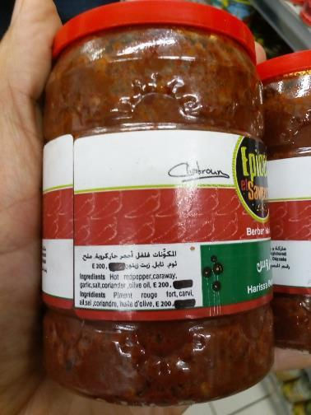
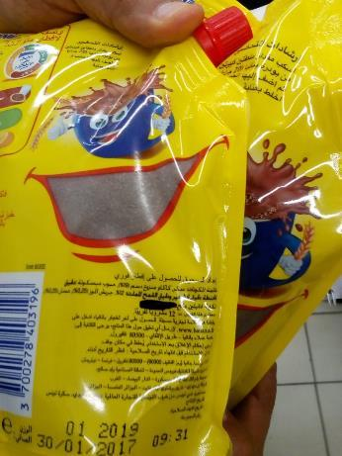
PGC: Des ingrédients ont été barrés pour les deux produits:
1/Hrouss de « Epices et saveurs »
2/ Chocolat en poudre « Banania ».

Slide 21
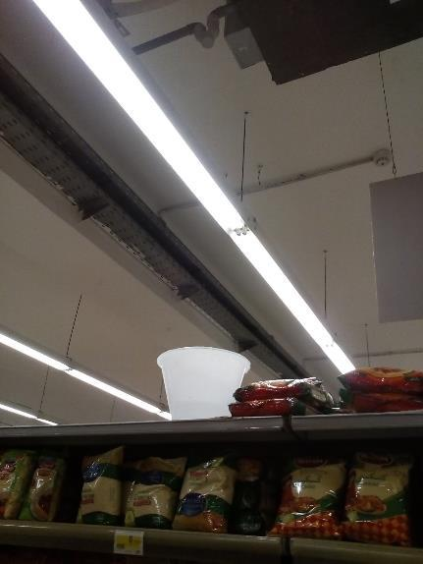
PGC: Egouttage d’eau depuis un évaporateur situé en dessus des étagères d’exposition des pâtes/couscous.

Slide 22
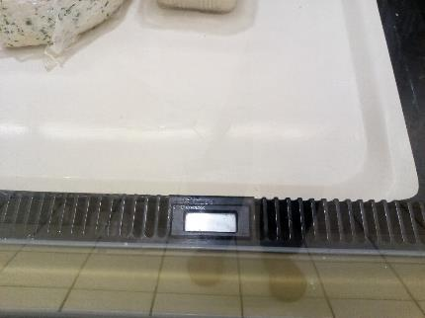
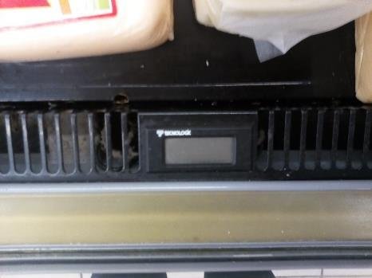
Charcuterie/fromages: Les afficheurs des meubles froids étaient non fonctionnels.

Slide 23
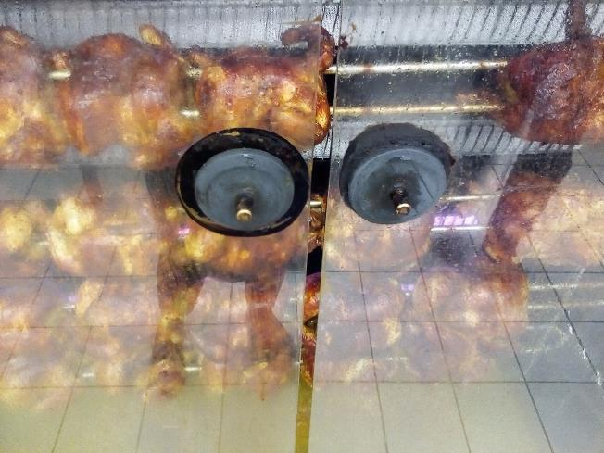
Traiteur: Les poignées du rôtissoire étaient démontées.

